Slide 1
전국 환경활동가 워크샵 환경운동으로 세계를 리드하라 SDGs 시대와 환경운동의 역할 공주, 2015년 7월 10일(금)
이성훈 alee7080@gmail.com
국제개발협력시민사회포럼(KoFID) 운영위원장 /
한국인권재단 상임이사

Slide 2
목차와 내용
2015년의 의미
Post-2015 개발의제 논의 과정과 현황
SDGs 형식과 내용
주요 쟁점과 한국정부의 입장
국제 시민사회의 대응과 입장
한국 시민사회의 역할과 과제

Slide 3
참고자료
Post-2015 개발의제란 무엇인가? (이슈 브리프, Action 2015, 이성훈)
SDGs 구조와 MDGs와의 비교표 (7.3. 이성훈)
SDGs 번역 한/영
2015년 유엔총회 채택 결과문서 초초안 (zero draft) 한/영
Zero draft에 대한 한국 시민사회의 입장
Post-2015 개발의제 한국 시민사회 입장 문서 모음
제4회 SDGs 시민사회 정책토론회 (7월 1일) 자료집

Slide 5
2015 국제적 맥락
지속가능발전 분야
국제정치 분야
금융위기 – 그리스 국민투표 Grexit (7.5)
MDGs 이행 마지막 해 (2000-2015)
Post-2015 (MDGs) 협상 마지막 해 / 채택
COP-21 UNFCCC 기후변화 협상 마지막 해
코페하겐 사회발전정상회의(WSSD) 20주년 (1995.3)
북경 여성대회 20주년 (Beijing+20) (1995.9)
UN 창립 70주년 (1945)
2차세계 대전 종전/승전 70주년 (러시아, 중국)
반둥회의 60주년 (1955)
한일 국교정상화 50주년 (1965)
동아시아정상회의 (EAS) 10주년 (2005.12)

Slide 6
2015 국내적 맥락
국내 정치경제
시민사회와 개발협력/환경
박근혜 정부 3년차
6.15 남북정상회의 15주년
연평해전 13주년
세월호 1주기
MERS 위기
경제위기와 청년실업
북한인권 CoI 서울사무소 개소식
국제개발협력 제2차 기본계획 (2016-2020) 준비
온실가스 감축목표 발표
가뭄과 4대강 녹조
신규원전
전기값 인하

Slide 7
Post-2015 World vs. Future

Slide 8
Post-2015 프로세스 개관
구 분 | 2012 | 2013 | 2014 | 2015
Post-2015
SDG
8월
고위급
패널 출범
5월
고위급 패널
보고서
8월
사무총장
보고서
유엔총회의장 주관
주제토론회의
12월
사무총장
종합보고서
1~7월
정부간
협상
6월
고위급
정치포럼
7월
개발재원
총회
9월
정상회의
2월
SDG 공개작업반 활동 →
6월
Rio+20
회의
8월
보고서 발간
SDGs 공개작업반 제안서(17개 목표)는
“Post-2015 개발의제에 SDGs를 통합
시키는데 있어 주요한 기초(main basis)”
(UN총회 결의 A/RES/68/309)

Slide 9
Post-2015 개발의제 과정
1단계 (2010.9-2013.12) : 다양한 이해관계자 협의 및 의견 수렴
2단계 (2014.1-2015.7) : 협상을 위한 구체적 목표 채택 및 협상 OWG-SDGs (17개 목표 Goals 와 169개 세부목표 Targets)
3단계 (2015.7-2015.12): 개발재원과 Post-2015 개발목표 SDGs 최종 채택 및 기후변화 협상
4단계 (20150-16): 지표 개발 및 국내 우선순위 (세부목표) 선정
5단계 (2016/7-2030): SDG 국내-국제적 이행 및 모니터링과 평가

Slide 10
Post-2015 Roadmap
FfD Process
9.25~27
UN
Post-2015
Summit
NYC
1.27~29
Drafting session 1
4.13~17
Drafting session 2
6.15~19
Drafting session3
7.13~16
FfD3
Addis Ababa
11.30~12.11
COP21
Paris
Post-2015 Process
1.19-21
Stocktaking
2.17~20
Declaration
3.23~27 SDGs
4.21~24
MOI
5.18~22
Follow-up
6.22~25
Finalization
7.20~24 / 7.27~31
Finalization

Slide 11
지속가능발전목표 (SDGs)

Slide 12
지속가능발전 패러다임 해석

Slide 13
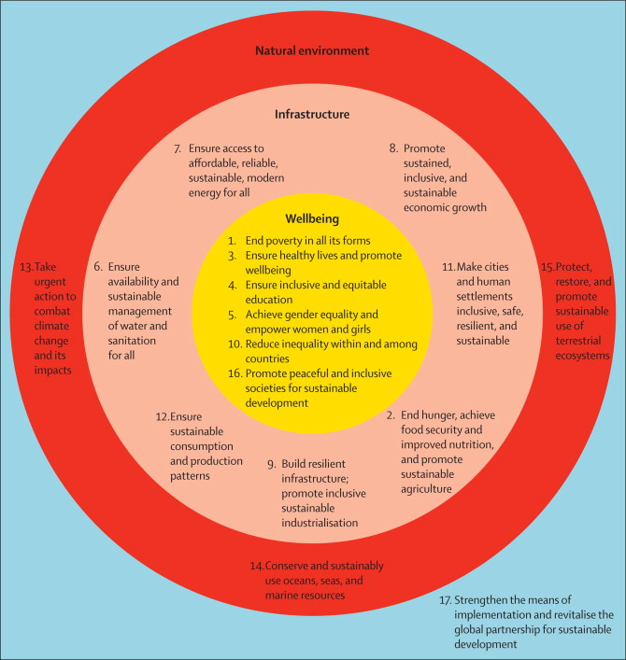

Slide 14
MDGs와 SDGs의 패러다임 비교

Slide 15
2015년 유엔 총회 채택 결과문서 초초안 (Zero Draft)
Preamble
Introduction
Our commitment and shared principles
Our world today
Our vision
The new Agenda
Implementation
Follow-up and review
A call for action to change the world
I. Sustainable Development Goals (SDGs) and Targets
II. Means of Implementation and the Global Partnership
III. Follow-up and Review
- National, Regional and Global Level

Slide 16
Post-2015 향후 주요 일정
Post-2015 정부간 협상(2015.1~7월, 유엔본부) 일정(안)
① 1.19~21 : Stocktaking
② 2.17~20 : Declaration
③ 3.23~27 : SDGs and targets
④ 4.20~24 : Framework for monitoring and review of implementation
⑤ 5.18~22 : MOI and Global Partnership for Sustainable Development
⑥ 6.22~25 : Finalization of the outcome documents
7.13-15 : Addis Ababa 제3차 유엔 개발재원회의(FfD)
⑦ 7.20~24 : Finalization of the outcome documents
⑧ 7.27~31 : Finalization of the outcome documents
11.30-12.11 Paris, UNFCCC (기후변화) COP-21

Slide 17
주요 내용과 쟁점 (1)
Zero Draft of the Post-2015 Outcome Document (6.22~25)
서문(Preamble) : 개도국(삭제 주장) vs. 선진국(가치 평가)
선언 : 5P 및 CBDR 관련 개도국-선진국 간 입장 대립
in a country
목표 : 세부목표 수정안(부록1) 관련 개도국(삭제)-선진국(본문
내 통합) 입장 대립
이행수단 : FfD와 Post-2015간 관계, placeholder 성격 관련
개도국-선진국 진영 간 입장 차
후속조치/평가 : 개도국(prescriptive) vs. 선진국(적절한 수준)
Notes:
1번 항목의 경우,
1960년대와 2000년대로 구도를 나누어

Slide 18
주요 내용과 쟁점 (2)
17 Goals + 169 Targets : 세부목표 수정 여부
공통의 그러나 차별화된 책임(CBDR) vs. 공통의 책임(shared responsibility)
FfD와 Post-2015 간 관계
FfD 협상 결과와 Post-2015 이행수단의 통합
FfD와 Post-2015의 후속조치 및 평가
Notes:
1번 항목의 경우,
1960년대와 2000년대로 구도를 나누어

Slide 19
한국 정부의 입장
중점 분야
교육: 글로벌 시민교육(GCED: Global Citizenship Education)
in a country
포용적 경제성장: 고용창출을 통한 불평등 해소
지역(농촌)개발: 새마을운동의 국제적 확산
양성평등, 아동, 법치, good governance, 기후변화
목표 이행 모니터링: 부산 글로벌 파트너십(GPEDC)
Notes:
1번 항목의 경우,
1960년대와 2000년대로 구도를 나누어

Slide 20
시민사회의 대응

Slide 21
Positions of International NGOs on Zero Draft of the Outcome Document
Beyond 2015
CSO Partnership for Development Effectiveness (CPDE)
Global Call to Action against Poverty (GCAP)
Common Position of NGOs working for children (ChildFund Alliance, Plan International, Save the Children, SOS Children’s Villages, UNICEF, World Vision)
Save the Children
Transparency, Accountability and Participation (TAP) Network
CAFOD (UK)
International Planned Parenthood Federation (IPPF)
Amnesty International
Saferworld

Slide 22
국제시민사회의 주요 입장
총평
대체로 환영하지만 일부 내용에 대해서는 여전히 우려
구체적인 행동계획 (action plan)이라기 보다는 의제(agenda) 또는 Bucket List
비전과 원칙에 비해 내용에서 transformative, bold, ambitious 하지 않음.
법적 강제력이 없는 자발적 이행 규범임을 감안할 때 이를 보완할 제도적 장치가 취약함.
보편성을 강조하지만 이를 구체적으로 실현하는 제도적 장치 취약.
그러나 현실적으로 17개 목표와 169개 세부목표의 내용에서 더 이상 낮아지지 않는 것이 중요
분야별 평가
책무성에 근간인 인권기반 접근(HRBA)가 결여 (Beyond 2015, AI, etc.)
국제개발협력의 기본원칙 반영되어 있으나 (부산파트너십 언급 없이) 보다 명시적으로 강조할 필요 있음 (CPDE)
시민사회의 참여의 조건인 enabling environment의 중요성 충분히 고려하지 않음. (CPDE)
책무성에 기반한 모니터링과 평가가 취약함 (특히 IFI의 역할, 각국의 이행을 글로벌 차원에서 평가하는 제도가 부재 (eg. UPR)
ODA 중요성과 0.7% 달성에 대한 의지와 roadmap이 없음.
기업 참여의 중요성 강조에 비해 기업의 책무성에 대한 강조가 약함 (유엔 기업과 인권 이행원칙 (GP on BHR)에 대한 언급 없음)
CBDR 논쟁을 Universal Rights, Differentiated Responsibilities (URDR) 논쟁으로 전환하여 국가의 국외 의무 (ETO)를 개발과정에서의 인권 세이프가드로 구체화 할 필요 (CESR and TWN)

Slide 23
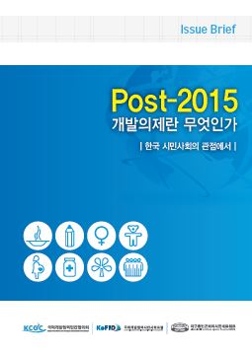
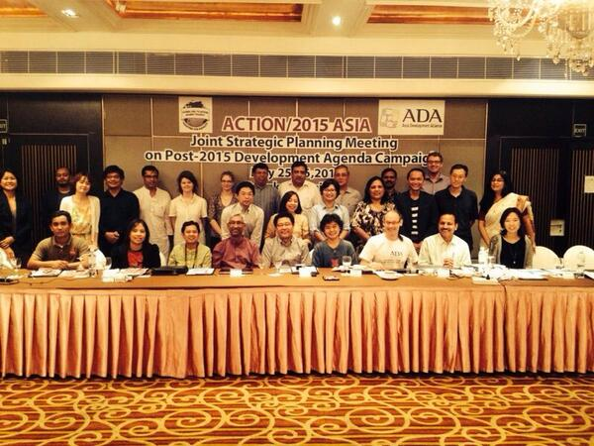
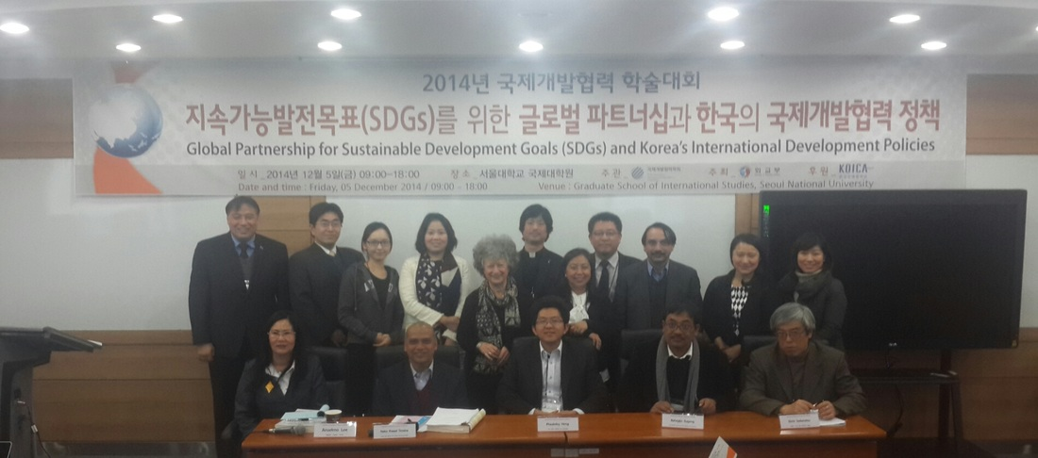

Slide 24
Post-2015 관련 한국 시민사회의 노력
Post-2015 유엔 고위급패널 최종보고서에 대한 한국시민사회의 입장 (2013.7.3.)
SDGs 보고서 수정안(Revised Zero Draft)에 대한 한국 국제개발협력 시민사회의 의견 (2014.7.11.)
유엔 사무총장 Post-2015 개발의제 종합보고서에 대한 KoFID의 의견 (2015.1.15.)
SDGs(지속가능발전목표)에 관한 KoFID 의견서 (2015.3.20.)
유엔 개발재원회의(FfD)에 대한 KoFID 입장 (2015.6.17)
유엔 Post-2015 총회 결과문서 초안에 대한 한국 시민사회의 입장 (2015.7.1)

Slide 25
한국 시민사회단체의 기본입장 (2013.3)
글로벌 복합위기에 대처하기 위해 새로운 개발/발전 패러다임이 필요합니다.
불평등을 별도의 독자적인 목표로 설정해야 합니다.
금융거래세와 군축을 통한 새로운 개발재원을 확보해야 합니다.
인권에 기반을 둔 책무성 매카니즘이 시급히 마련되어야 합니다.
보다 평등하고 책무성 있는 효과적인 글로벌 파트너십이 만들어져야 합니다.

Slide 26
4가지 예상 시나리오
Green light ! Transformative, universal, bold and ambitious Goals & Targets 채택 충분한 재원확보와 기후변화 협상 전향적 타결 책무성 원칙에 따른 체계적인 모니터링 시스템 구축 시민사회의 적극적 참여 보장 | Yellow Card ! 일부 주요 목표와 세부목표 삭제 취약한 이행수단과 글로벌 파트너십 부실한 모니터링 시스템 특히 불평등 (10번), 지속가능한 생산과 소비 (12번), 정의와 책무성 있는 거버넌스 (16번), 이행수단과 글로벌 파트너십 (17번)의 합의 수준 약화
Business as Usual (BAU) 목표와 당위에 대한 화려한 외교적 수사와 약속 현재보다 약화된 수준의 목표에 타협 빈곤과 불평등(양극화)를 초래하는 기존의 ‘신자유주의적’ 개발패러다임에 대한 비판적 성찰과 전환을 위한 실질적 목표와 정책 및 이행수단의 부재. | Red Card ! 개발재원 합의 실패 주요 목표와 세부목표 합의 실패 기후변화 협상 타결 실패 (수준 미달 내용의 합의)

Slide 27
전망과 과제
목표에 대한 협상이 막바지에 이르고 있지만 낙관도 비관도 할 수 없는 상황.
현재 상황에서 크게 Green light, Gray, Yellow Card, Red Card의 네 가지 시나리오를 구상해 볼 수 있음.
Green을 목표로 추구하면서 Gray와 Yellow를 대비하고 Red를 방지하기 위해 노력해야 함.
한국정부는 국제적으로는 ‘보편적 가치와 공익’의 관점에서 선진국과 개도국의 이해관계를 ‘중재하고’ 보다 전향적인 목표가 설정되도록 외교력을 발휘하고 이를 국내적으로 실현할 수 있는 체계를 구축하는 이중의 노력이 필요함.

Slide 28
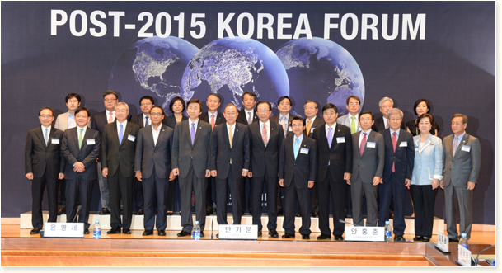
Post-2015와 한국 (2013.8, 서울)

Slide 29
한국의 주요 과제 - 국제
첫째, 지속가능발전과 국제개발협력 분야의 다양한 국제 프레임워크와 이행 메카니즘 간의 조화와 시너지 창출
예: UN DCF와 부산 GPEDC, Green Climate Fund (GCF), Universal Periodic Review (UPR), Open Government Partnership (OGP), Community of Democracies (CD) 등.
둘째, 한국의 경제사회발전 경험을 지속가능발전의 관점에서 비판적으로 재해석하여 국제개발협력에 활용
예: 경제성장, 빈곤퇴치, 민주화, 시민사회, 거버넌스 등
세째, 국제기구와 국제시민사회와의 전략적 파트너십을 통한 SDG에 부합하는 국제개발협력 모델 구축
예: SDG를 ‘공공외교’의 핵심으로 활용, 개도국 시민사회에 역량강화를 위한 전폭적 지원 등.

Slide 30
한국의 주요 과제 – 국내
첫째, 지속가능발전 관련 국내의 다양한 정책 프레임워크와 간의 조화와 시너지 창출
예: ‘녹색성장’, ‘창조경제’ , ‘혁신’, ‘사회적연대경제’ 등
둘째, 지속가능발전 관련 국내의 법, 제도 및 정책 개혁을 통한 시너지 창출
예: SDG 관련 법 (지속가능발전법, 저탄소녹색성장 기본법, 국제개발협력 기본법 등), SDG 관련 정부내 부처 및 위원회 (기재부, 외교부, 환경부, 녹색성장위원회 등) 정책 (녹색성장 5개년 계획 (2014-2018), 국제개발협력 선진화 방안 2차 5개년 계획 (2016-2010) 등)
셋째, 정부와 국회, 시민사회, 기업 및 다양한 이해관계자가 참여하는 SDG 국내이행 거버넌스 구축
- 예: SDSN, 국회 MDG & SDG 포럼, UNAI-Korea, UNGC-Korea, action 2015 Korea (KoFID, KCOC, GCAP-Korea), 시민사회단체연대회의, 한국환경회의 등

Slide 31
참고 Websites
www.worldwewant2015.org
www.beyond2015.org
www.action2015.org
www.kofid.org
www.ngokcoc.or.kr
www.mdgkorea.org

